Slide 1
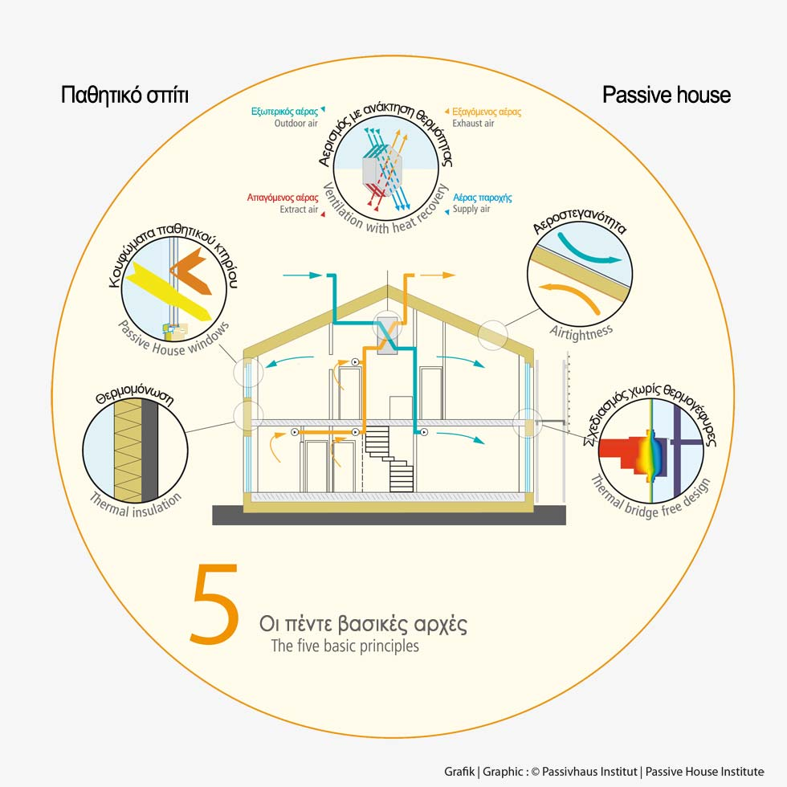
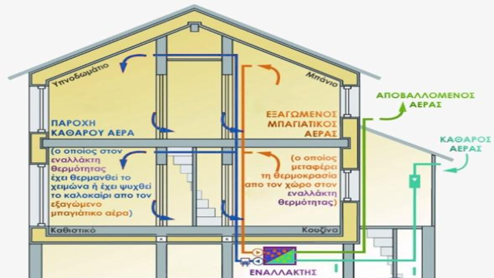
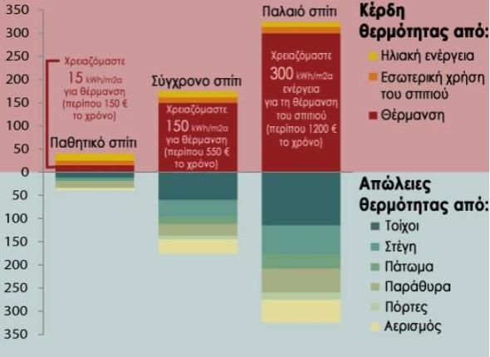
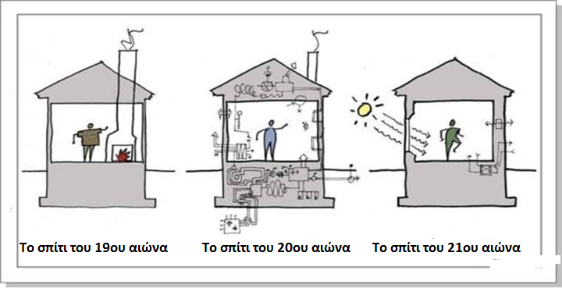
Παθητικά σπίτια- Passive house "Τα σπίτια του μέλλοντος"
ΤΙ ΕΙΝΑΙ;
Το πρότυπο Παθητικού Κτιρίου είναι ένα καθαρά υπολογιστικό πρότυπο που βασίζεται αποκλειστικά στις αρχές βιοκλιματικού σχεδιασμού και στην ενεργειακή αποδοτικότητα του κτιρίου. Τα κτίρια παρουσιάζουν εξαιρετικά χαμηλή κατανάλωση ενέργειας για αυτό και εύλογα μπορούν να χαρακτηριστούν και Οικολογικά, Πράσινα κτίρια. Kατά την κατασκευή του, οι αρχιτέκτονες, ακολουθώντας βασικές αρχές βιοκλιματικού σχεδιασμού, είναι ελεύθεροι να δημιουργήσουν ό,τι είδους Παθητικό Κτίριο επιθυμούν. Πέρα από τα σπίτια- κατοικίες οι αρχές ενός παθητικού κτιρίου χρησιμοποιούνται όλο και πιο συχνά και σε άλλα κτίρια όπως σχολεία, δημόσιες υπηρεσίες, εργοστάσια και ξενοδοχεία. Αξίζει να αναφερθεί ότι τα τελευταία χρόνια παρατηρείται μεγάλη τάση στην μετατροπή –ανακαίνιση υφιστάμενων συμβατικών κατοικιών σε παθητικά κτίρια που στηρίζονται-ακολουθούν τις βασικές αρχές του πρότυπου παθητικού κτιρίου.
Τα τελευταία 20 χρόνια, το Παθητικό Κτίριο έχει γίνει εξαιρετικά δημοφιλές, σε πάρα πολλές χώρες. Πάνω από 37.000 Παθητικές Κατοικίες έχουν κατασκευαστεί παγκοσμίως, από το παγωμένο Τορόντο μέχρι την θερμή Τζακάρτα και πολλά έχουν πιστοποιηθεί με τα αυστηρά κριτήρια του Γερμανικού Ινστιτούτου Παθητικού Κτιρίου. Οι παραπάνω αριθμοί αυξάνονται διαρκώς όχι μόνο λόγω των εξαιρετικών προτερημάτων της Παθητικής Κατασκευής αλλά και λόγω της ευελιξίας της.
Τα πρώτα παθητικά σπίτια στην Ελλάδα έκαναν την εμφάνιση τους το 2012, ενώ στην Κύπρο το 2014.
ΒΑΣΙΚΕΣ ΑΡΧΕΣ- Το Παθητικό Κτίριο λειτουργεί σαν ένας θέρμoς, που διατηρεί παθητικά το περιεχόμενό του στη σωστή θερμοκρασία, χωρίς τη χρήση ενεργητικής ψύξης ή θέρμανσης.
1. Μόνωση: Ένα σωστά μονωμένο κτιριακό κέλυφος, κατά τη διάρκεια του χειμώνα, διατηρεί τη ζέστη μέσα στο κτίριο, ενώ το καλοκαίρι την εμποδίζει να εισέλθει μέσα σε αυτό.
2. Παράθυρα: Τα σωστά σχεδιασμένα, μονωμένα και τοποθετημένα κουφώματα συμμετέχουν στη βέλτιστη αξιοποίηση των ηλιακών κερδών.
3. Αερισμός με ανάκτηση ενέργειας: Τα συστήματα αερισμού των Παθητικών Κτιρίων παρέχουν καθαρό αέρα, απαλλαγμένο από γύρη και σκόνη, με μέγιστη ενεργειακή απόδοση μέσω της ανάκτησης θερμότητας και με έλεγχο της υγρασίας.
4. Αεροστεγανότητα: Τα Παθητικά κτίρια είναι έτσι σχεδιασμένα ώστε να αποφεύγονται οι διαρροές αέρα στο κτιριακό κέλυφος με αποτέλεσμα να αυξάνεται η ενεργειακή απόδοση και να εμποδίζεται η εμφάνιση ρευμάτων αέρα και φθορών από την υγρασία.
5. Θερμογέφυρες: Η ελαχιστοποίηση θερμογέφυρων και ασθενών σημείων στο κτιριακό κέλυφος, συνεισφέρει στη δημιουργία ευχάριστης και σταθερής θερμοκρασίας, εξαλείφει τις φθορές από την υγρασία, ενώ αυξάνει την ενεργειακή απόδοση.
Σκίαση, Νυχτερινός Φυσικός Αερισμός, Ελαφρά Γεωθερμία Αέρα και Σωστός Σχεδιασμός της θερμικής μάζας συντελούν στην καλύτερη απόδοση των παθητικών κτιρίων στα μεσογειακά κλίματα.
Γιατί παθητικό σπίτι;
Ένα Παθητικό Κτίριο χρησιμοποιεί έως και 90% λιγότερη ενέργεια για θέρμανση και ψύξη.
Τα κτίρια θερμαίνονται παθητικά, δηλαδή κάνουν αποτελεσματική χρήση του ήλιου, των εσωτερικών πηγών θερμότητας και της ανάκτησης θερμότητας, με αποτέλεσμα τα συμβατικά συστήματα θέρμανσης να μην είναι απαραίτητα ακόμη και τις πιο κρύες ημέρες του χειμώνα.
Κατά τη διάρκεια του καλοκαιριού, ένα Παθητικό σπίτι – κτίριο χρησιμοποιεί παθητικές τεχνικές ψύξης, όπως είναι ο σωστός σχεδιασμός σκίασης και νυχτερινού φυσικού αερισμού, προκειμένου να διατηρείται δροσερό.
Ο περιορισμός της χρήσης ενέργειας οδηγεί σε περιορισμό των εκπομπών αερίων του θερμοκηπίου, και έτσι το Παθητικό Κτίριο είναι μια πραγματικά αειφόρος επιλογή σε σχέση με τις συμβατικές κατασκευές.
Τα μηχανικά συστήματα αερισμού με ανάκτηση ενέργειας, παρέχουν συνέχεια τον απαιτούμενο καθαρό αέρα προσφέροντας άριστης ποιότητας ατμόσφαιρα με εξαιρετική αθόρυβη λειτουργία.
Ο συνδυασμός σταθερών θερμοκρασιών και σωστής εναλλαγής αέρα εμποδίζουν τις φθορές από υγρασία και την ανάπτυξη μούχλας.
Σχήμα 1
ΠΩΣ ΛΕΙΤΟΥΡΓΕΙ;
Ένα μηχανικό σύστημα εξαερισμού με έναν «εναλλάκτη» θερμότητας αέρα – αέρα, είναι εγκατεστημένο ώστε να μπορεί ταυτόχρονα να φέρνει καθαρό αέρα και να αφαιρεί αντίστοιχη ποσότητα μπαγιάτικου αέρα.
Το χειμώνα ο ψυχρός εξωτερικός καθαρός αέρας εισέρχεται στον «εναλλάκτη», λαμβάνει τη θερμότητα του αποβαλλόμενου μπαγιάτικου αέρα και εισέρχεται στο σπίτι.
Το καλοκαίρι ο εξαγόμενος μπαγιάτικος αέρας ψύχει τον θερμότερο εισερχόμενο καθαρό αέρα.
Το χειμώνα ο ζεστός μπαγιάτικος αέρας που φεύγει από το σπίτι, “φέρει” τη “δωρεάν” θερμότητα, η οποία μέσω του «εναλλάκτη» θερμαίνει τον καθαρό αέρα που μπαίνει στο σπίτι. Αντίστοιχα το καλοκαίρι ο ψυχρός μπαγιάτικος αέρας θα ψύξει στον «εναλλάκτη» τον θερμό καθαρό αέρα. (Σχήμα 1)
ΠΑΘΗΤΙΚΟ ΣΠΙΤΙ vs ΣΥΧΡΟΝΟ ΣΠΙΤΙ
ΟΙΚΟΝΟΜΙΑ
Όπως έχει αποδειχθεί από τον τρόπο λειτουργίας των κτιρίων (δηλαδή τον μόνο τρόπο καθορισμού του πραγματικού κόστους ενός κτιρίου), η λειτουργία των Παθητικών Κτιρίων έχει μειωμένες απαιτήσεις εξόδων, ενώ παράλληλα το κόστος κατασκευής τους είναι εκπληκτικά προσιτό. Η επένδυση σε υψηλής ποιότητας υλικά κατασκευής, βάσει των προδιαγραφών του Προτύπου Passive House, εξισορροπείται από την απουσία αναγκαιότητας αγοράς συμβατικών συστημάτων ψύξης και θέρμανσης. Επιπρόσθετα, η επένδυση αυτή στην εξοικονόμηση ενέργειας είναι πολλαπλά φθηνότερη και μακροπρόθεσμα αποδοτικότερη από την επένδυση σε Ανανεώσιμες πηγές ενέργειας (ΑΠΕ).
Στο πιο κάτω σχεδιάγραμμα (σχήμα 2) φαίνεται η κατανάλωση των κιλοβατώρων (kw) για ένα χρόνο σε ένα παθητικό σπίτι σε σύγκριση με ένα σύγχρονο σπίτι και ένα παλαιό σπίτι. Αυτό που μπορεί να παρατηρήσει κάποιος είναι οι ελάχιστες δαπάνες ενός παθητικού σπιτιού στην θέρμανση, ενώ η χρήση της ηλιακής ενέργειας είναι η μέγιστη δυνατή. Ταυτόχρονα φαίνονται οι απώλειες της θερμότητας από διάφορα μέρη ενός σπιτιού και είναι εμφανής οι ελάχιστες απώλειες που εμφανίζει ένα παθητικό σπίτι σε σχέση με το σύγχρονο και ένα παλιό σπίτι.
ΣΥΜΠΕΡΑΣΜΑΤΑ
Τα Παθητικά Κτίρια δεν χρειάζονται συμβατικούς τρόπους θέρμανσης ή ψύξης και σε συνδυασμό με τη μεγάλη και μακροχρόνια οικονομία στην ενέργεια, αυτό τα κάνει μια εξαιρετική επένδυση. Θεωρείται φιλικό προς το περιβάλλον συμβάλλοντας έτσι στην αειφόρο ανάπτυξη και στην προστασία του περιβάλλοντος.
Ακόμη και αν ένα Παθητικό Κτίριο κοστίζει κατά μέσο όρο περισσότερο από ό,τι μια συμβατική κατασκευή, αυτό αλλάζει τα τελευταία χρόνια καθώς τα υλικά κατασκευής που συνήθως χρησιμοποιούνται πωλούνται πια σε όλες τις χώρες, ενώ και οι ειδικοί των παθητικών σπιτιών υπάρχουν πλέον σε πολλές χώρες.
Ζούμε σε μια χώρα με έντονη οικοδομική ανάπτυξη, με σύγχρονα κατασκευαστικά έργα από Κύπριους και όχι μόνο επενδυτές. Είναι καιρός να σκεφτούμε το περιβάλλον. Η ανάπτυξη της γνώσης γύρω από το παθητικό σπίτι είναι γεγονός. Τα πλεονεκτήματα τους πολλά και κυρίως είναι φιλικά προς το περιβάλλον!!!Ας επενδύσουμε σαν χώρα στο περιβάλλον και την αειφορία!!!
Σχήμα 2
Μαθητική ομάδα: Αντρέας Ευρυπίδου, Αντρέας Πατσιαντός, Άντρεα Τσιαπούρα, Ηρακλείδιος Δημοσθένους, Χριστόφορος Θεοκλή
Σχολική Χρονιά: 2018 - 2019
Σχολείο: Γυμνάσιο Αγίου Βασιλείου, Στρόβολος, Λευκωσία
Υπεύθυνος Καθηγητής: Νίκη Σταύρου
ΒΙΒΛΙΟΓΡΑΦΙΑ: https://passivehouse.com, https://howstuffworks.com7green, https://www.buildsoft.com.au, : https://www.kofinas.gr/wooden/prasini-domisi/passive-house/,
https://www.k-energy.com.cy, http://www.nivipa.com/passive-houses-cyprus/cyprus-passive-house-energy-savings/, http://www.phdesign.com.cy/,

